Slide 1

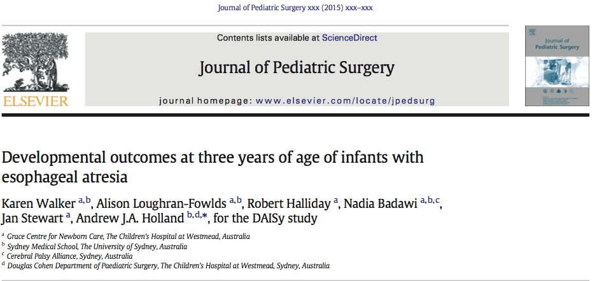

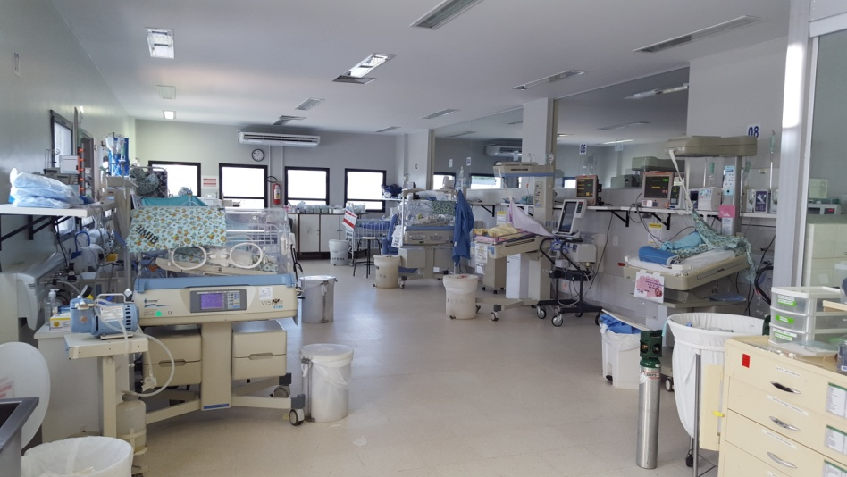
J Pediatr Surg. 2016 Feb;51(2):249-51
Resultados do desenvolvimento de lactentes com atresia de esôfago aos três anos de idade
    Apresentação: R3 de de Neonatologia: Ana Carolina Lopes Rabelo
    Coordenação: Evely Mirela Santos França
    www.paulomargotto.com.br
Brasília, 10 de agosto de 2016

Slide 2
Introdução
A atresia esofágica(AE), associada a uma fístula traqueoesofágica(FTE), é uma das malformações congênitas neonatais mais comuns, com uma incidência de 1:2.500-4.500 nascidos vivos [1,2].
Enquanto a sobrevivência das crianças melhorou, o risco de morbidade significativa a longo prazo ainda permanece, incluindo:déficit do crescimento, dismotilidade esofágica, traqueomalácia, e refluxo gastroesofágico [3-5].
As complicações permanecem frequente, especialmente, em crianças com atresia esofágica de hiato longo [6].

Slide 3
Os desenvolvimento neurológico e psicológico destas crianças tornaram-se um foco recente de preocupação.
Estudos têm demostrado que não só é comum um atraso no desenvolvimento de crianças cirúrgicas [7,8], como também podem ter dificuldades de aprendizagem a longo prazo e problemas psicossociais [9,10].
No entanto, ainda faltam estudos avaliando especificamente o início do neurodesenvolvimento.

Slide 4
Um estudo anterior de coorte comparou o desenvolvimento neurológico de 34 RN com AE/ FTE com controles pareados com 1 ano de idade [11]. Lactentes com AE/ FTE tiveram escores significativamente mais baixos para a linguagem expressiva.
Em um estudo semelhante demonstrou que crianças com AE com baixo peso e com baixo nível socioeconômico foram fatores de risco para alteração dos escores cognitivos com 1 ano de idade [12].
No entanto, a avaliação do neurodesenvolvimento aos 3 anos de idade não foi relatado especificamente para crianças com AE.
O objetivo deste estudo prospectivo foi demonstrar o resultado do desenvolvimento aos três anos de idade de crianças com AE/ FTE submetidos à cirurgia na primeira infância, em Nova Gales do Sul (NSW) na Austrália.

Slide 5
MÉTODO
Lactentes que necessitaram de correção cirúrgica da AE/ FTE foram prospectivamente inscritos como parte de um estudo maior de base populacional, mostrando o desenvolvimento das crianças que haviam sido submetidas a uma grande cirurgia cardíaca e não cardíaca comparadas com controles saudáveis ​​nos primeiros três meses de vida em NSW, Austrália.
As crianças do grupo controle foram selecionados aleatoriamente a partir dos hospitais das crianças [7,8].
Os RNs foram incluídos entre agosto de 2006 e julho de 2008, internados em 3 hospitais infantis onde foram realizadas as correções cirúrgicas da AE/ FTE.
As crianças inclusas no estudo realizaram correção cirúrgica da AE/ FTE no período neonatal e tinham uma avaliação concluída do desenvolvimento com um ano de idade corrigida.
RNs com anomalias associadas que alteravam o desenvolvimento neurológico, tais como Trissomia 21, foram excluídos [11].
A aprovação pelo comitê de ética foi obtida por cada um dos hospitais participantes (The Children’s Hospital at Westmead, Westmead Hospital, Royal Hospital for Women, John Hunter Hospital) e o consentimento informado foi obtido diretamente dos pais ou cuidadores.

Slide 6
Avaliação de desenvolvimento
As crianças foram avaliadas aos três anos de idade por meio da Escala de desenvolvimento infantil de Bayley (BSID-III), composta de cinco sub-escalas (cognição, comunicação receptiva, comunicação expressiva, controle motor fino e grosso).
Cada escala tem uma pontuação média de dez, com um desvio padrão de 3. O atraso leve do desenvolvimento foi considerado quando a pontuação foi de -2 DP a -1 DP, atraso moderado de -3 a -2 DP e o grave > -3 DP abaixo da média.
As avaliações foram realizadas por clínicos capacitados em desenvolvimento com certificados e experientes na escala de avaliação.
Os escores médios para as crianças em cada uma das sub-escalas foram comparadas com as normas padronizadas de avaliação [13]. E os escores médios em todos os subgrupos também foram comparados com os escores das crianças saudáveis ​​do grupo controle.
O teste de t-Student foi utilizado para determinar a diferença significativa entre as médias para as sub-escalas com um valor de P <0.05, considerado significativo. A análise estatística foi realizada utilizando o software estatístico versão 19-SPSS

Slide 7
RESULTADO
Entre 31 crianças avaliadas com um ano de idade, 24 (77%) foram capazes de ser reavaliadas com três anos de idade.
Entre as 6 crianças que não foram reavaliadas: uma mudou de Estado e três foram localizadas distante do país e não puderam retornar. Uma mãe teve outro filho subsequente com vários problemas de saúde e não teve tempo suficiente para retornar para a reavaliação; dois se recusaram a participar.
Com um ano de idade, as pontuações médias para essas 6 crianças não foram estatisticamente diferentes das crianças que não compareceram.
A idade gestacional (IG) média para as crianças com AE/ FTE foi de 38 semanas e o peso ao nascer (PN) médio foi 2765 g. A IG média para os controles foi de 39 semanas e o PN médio foi de 3500 gramas.
Aos três anos de idade, os valores médios para todas as sub-escalas estavam na faixa média. Não houve diferença significativa entre crianças AE/ FTE, com as normas padronizadas dos testes em quatro dos subconjuntos: cognição, comunicação expressiva, motora fina e grossa.
Lactentes com AE/ FTE pontuaram mais do que os valores normativos para a sub-escala de comunicação receptiva (P = 0,001).
Os valores médios das 24 crianças com AE/ FTE foram comparados com os valores das 166 crianças saudáveis ​​do grupo controle e não houve diferença significativa em nenhuma das sub-escalas.
TABELA 1

Slide 8

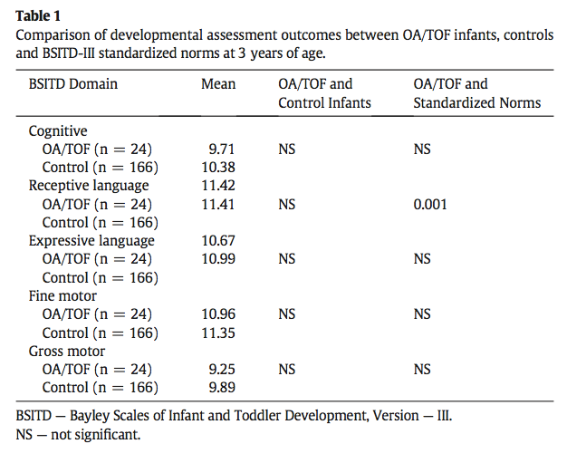
AO/TOF: atresia de esôfago/fístula traqueoesófágica

Slide 9
DISCUSSÃO
A AE/ FTE continua sendo uma das anomalias congênitas estruturais mais comuns que requerem intervenção cirúrgica no período neonatal [1,2] .
Compreender as consequências agravantes da cirurgia deve ser uma preocupação para todos os clínicos envolvidos no cuidar dessas crianças, especialmente com o aumento da sobrevida relatada em crianças de baixo peso e crianças com anomalias cardíacas [ 3-5,16 ].
Os desafios continuam em relação à ligadura da fístula e restauração da continuidade do esôfago, com consequências fisiológicas e complicações cirúrgicas a curto e longo prazo [1-5] .

Slide 10
Os médicos envolvidos com os cuidados destes pacientes também precisam estar ciente dos problemas que podem resultar ao desenvolvimento neurológico, mesmo naqueles pacientes sem comorbidades significativas; podendo estar associados à patologia de base, consequência da sedoanalgesia, intervenções médicas e/ou cirúrgica [6,7,12].
Esse conhecimento continua sendo importante, não só pelas informações sobre melhorias nos cuidados, como também para aconselhar os pais adequadamente.
No estudo anterior com RNs que necessitaram de cirurgia nas primeiras semanas de vida foi encontrada diferença estatisticamente significativa nos resultados do desenvolvimento neurológico com 1 ano de idade [7].
Esses resultados talvez possam ser esperados tanto em crianças que necessitam de cirurgia para grandes anomalias congênitas como nos lactentes relativamente saudáveis ​​que necessitam de cirurgia relativamente menor, como estenose pilórica [11,17].

Slide 11
Este estudo demonstrou que no momento parece que os déficits podem de fato melhorarem com o tempo e não conduzem a problemas funcionais a longo prazo .
Esta constatação converge com resultados de um grupo mais amplo de lactentes prospectivamente inscritos em um estudo de base populacional que necessitaram de cirurgia dentro dos primeiros 90 dias de vida [8] .
Em parte, os resultados encorajadores observados nos pacientes AE/ FTE do estudo podem terem sido devido ao estudo minucioso e a um grupo selecionado que teve uma intervenção precoce reforçada [ 8,14 ].
Esta conclusão seria provavelmente pela diferença em relação aos resultados de comunicação receptiva observadas no grupo do estudo. Embora, um recente estudo destacou que as crianças em idade escolar demonstram deficiências intelectual e acadêmicas que não foram aparentemente observadas na primeira infância [18].

Slide 12
As limitações deste estudo incluem: o número pequeno de pacientes com AE/ FTE, a perda de 6 pacientes no follow-up, sendo a maioria por causa de mudança para outro estado ou um local mais distante.
Talvez, diferenças maiores teriam sido encontradas neste subgrupo devido às dificuldades das famílias no seguimento aos serviços de apoio adequados.
Idealmente, recomenda-se que todas as crianças cirúrgicas devem ser acompanhadas nos ambulatórios de follow-up [ 7,11,19 ].
Apesar dos recursos limitados, é necessário um acompanhamento a longo prazo mais adequado para sub-populações de crianças de alto risco, como aqueles com AE/ FTE, para que as necessidades específicas de acompanhamento e intervenção precoce possam ser esclarecidas.

Slide 13
CONCLUSÃO
Cirurgiões pediátricos, anestesistas e neonatologistas responsáveis pelo cuidado desse grupo de pacientes podem ter certeza de que a maioria das crianças com AE/ FTE serão agora não apenas sobreviventes, mas também avaliados em relação ao desenvolvimento neurológico, utilizando uma escala objetiva aos 3 anos de idade.
O follow-up a longo prazo deve ser mantido durante a infância para determinar quaisquer alterações acadêmicas posteriores.

Slide 14
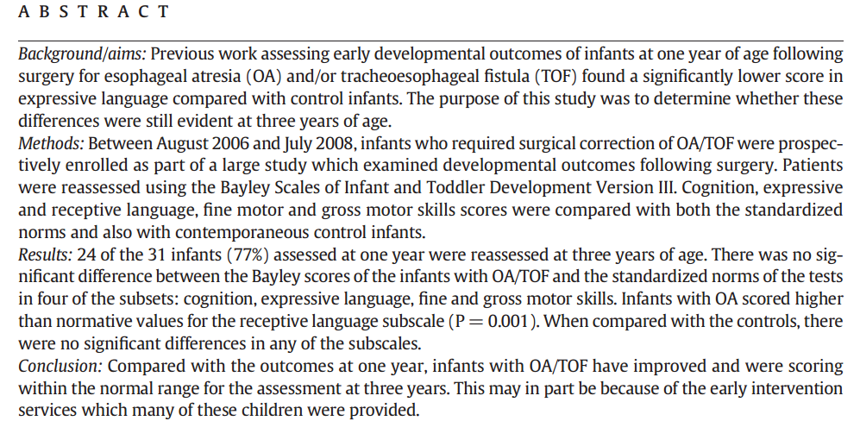

Slide 15
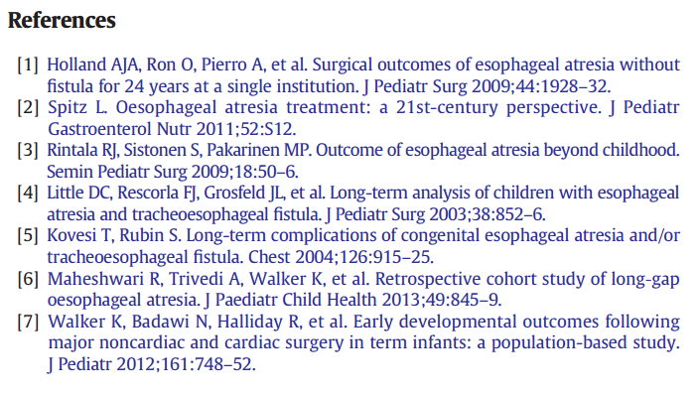
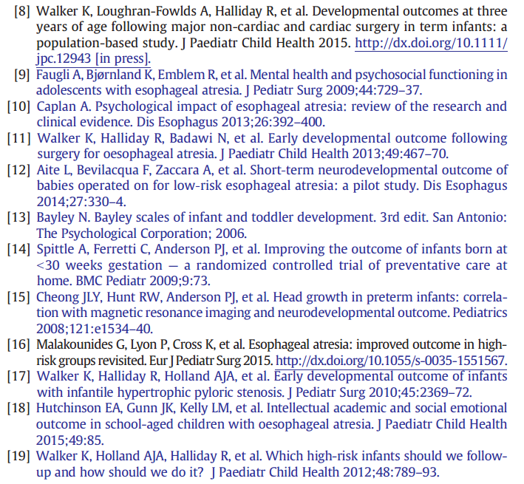

Slide 16
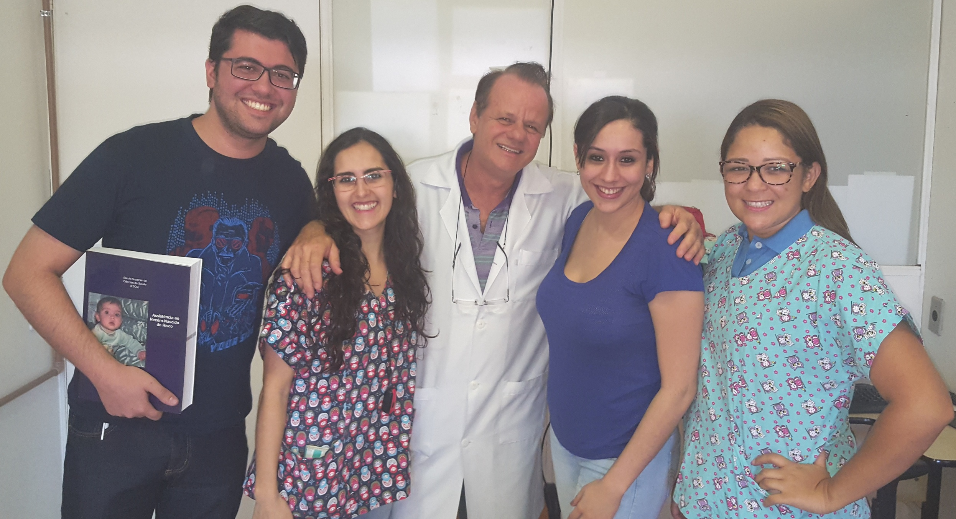
OBRIGADA.
Drs. Gustavo Borela, Carolina,Paulo R. Margotto, Fernanda Arane e Kate Lima

